Slide 1
Rodrigo Donoso Flores

Slide 2
SEGÚN LAS EXPERIENCIAS DE OTRAS MARINAS EN OPERACIONES DE COMBATE
LA MAYOR PARTE DE LAS BAJAS RESULTAN DE INCIDENTES DE SEGURIDAD Y NO DE LA ACCIÓN DIRECTA DEL ENEMIGO.

Slide 3
INFORMACIONES:
Incertidumbre y riesgo son parte inherente en la naturaleza de una acción militar. El éxito se basa en la voluntad de sopesar el riesgo versus la oportunidad, incluso al tomar acciones audaces y decisivas necesarias para obtener la victoria en combate.
Al mismo tiempo, el Comandante tiene la responsabilidad de preservar a su personal y material, y aceptar sólo el nivel de riesgo necesario que le permita, en base al escenario que esté enfrentando (tiempo de paz, crisis o guerra), balancear los efectos de este riesgo respecto al cumplimiento de las tareas asignadas y la misión encomendada.
El Manejo de Riesgo Operacional (MRO) es un proceso racional previo a la ejecución de una actividad profesional, que tiene como objetivo determinar y minimizar los riesgos a los que se verá enfrentado el personal y material involucrado en dicha operación. En este sentido, considera medidas de control (mitigación) y de preparación que permitan bajar el riesgo a un nivel “aceptable”, y en caso de no ser posible, advertir oportunamente al mando de las consecuencias correspondientes de dicha actividad.
MRO es un método para identificar peligros, evaluar sus riesgos e implementar controles para reducirlos.

Slide 4
Principios del MRO
1.- Aceptar el riesgo cuando el beneficio sobrepasa los costos:
Generalmente, mientras mayor sea el beneficio potencial mayor será el riesgo a aceptar. Es un proceso subjetivo. El propósito de MRO no es eliminar ese riesgo inherente, sino manejarlo para que la operación sea exitosa con el mínimo de pérdidas o daños en su personal y material.
2.- No aceptar riesgos innecesarios:
La aceptación del riesgo no es sinónimo de voluntad imprudente. Sólo se deben aceptar los riesgos necesarios para el cumplimiento de la misión/tarea.
3.- Anticipar y manejar el riesgo mediante la planificación:
El riesgo es más fácil de manejar cuando se identifica tempranamente en la fase de planificación. La integración del MRO en la planificación y en todos los niveles de conducción, contribuirá en implementar controles de riesgo efectivos.
4.- Tomar decisiones de riesgo a correr en el escalón de mando adecuado:
Las decisiones para mitigar el riesgo a correr, deben ser tomadas por todas las personas en la Cadena de Mando, dentro de su nivel de responsabilidad.
Si el líder de la ejecución de la tarea determina que los controles disponibles no mitigan el riesgo hasta un nivel aceptable, la decisión de asumir el riesgo se elevará al superior en la Cadena de Mando de su Unidad.
Estos principios no restan iniciativa, sino que buscan evitar accidentes innecesarios.

Slide 5
MANEJO DE RIESGO OPERACIONAL
Cuando usted se vea enfrentado a conducir una operación, actividad, acción o ejercicio, debe planificarla cumpliendo con los respectivos procedimientos reglamentarios.
Además, debe pensar en los riesgos o peligros que deberá enfrentar en esta situación particular y en su respectivo nivel.
Esa previsión ante los riesgos, es el procedimiento de M.R.O.

Slide 6
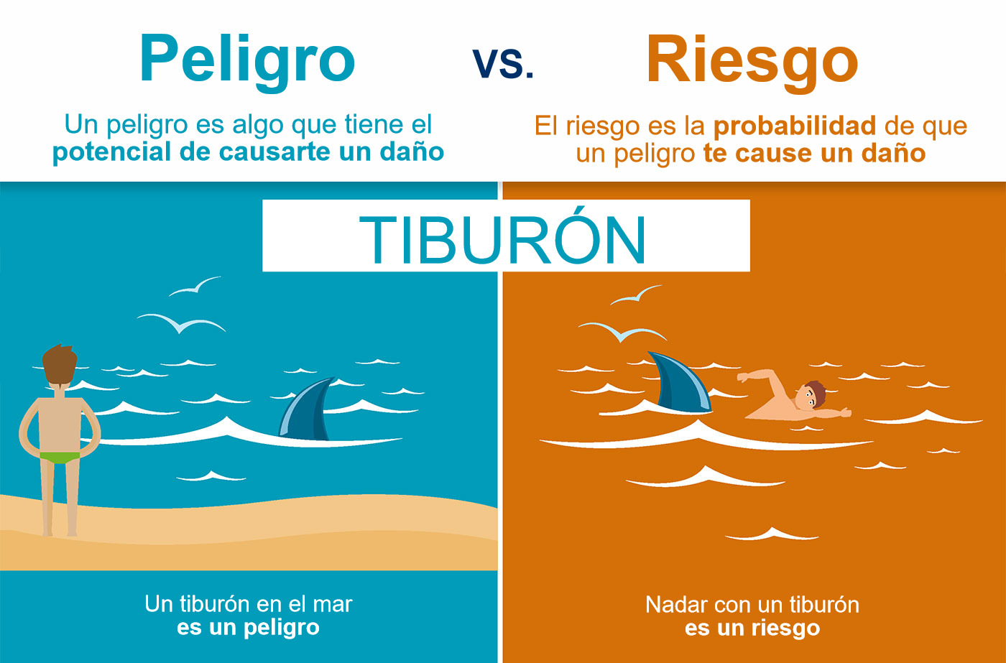

Slide 7
TARJETA GUÍA DEL MANEJO DE RIESGO OPERACIONAL
PRINCIPIOS DEL MRO | PROBABILIDAD |  |  |  |  | SEVERIDAD
1.- ACEPTAR EL RIESGO CUANDO EL BENEFICIO ES MAYOR QUE EL RIESGO. 2.- NO ACEPTAR RIESGO INNECESARIO. 3.- ANTICIPAR Y MANEJAR EL RIESGO EN LA PLANIFICACIÓN. 4.- TOMAR DECISIONES DE RIESGO EN EL NIVEL ADECUADO. | INMEDIATA O DENTRO DE UN PERIODO CORTO DE TIEMPO. B. PROBABLE DURANTE LA OPERACIÓN. C. POCO PROBABLE DURANTE LA OPERACIÓN. D. IMPROBABLE. |  |  |  |  | I Consecuencias Gravísimas (Muerte o seria pérdida de recursos). II Consecuencias Graves (Heridas graves o considerable pérdida de recursos). III Consecuencias Menores (Lesiones leves o daños menores al material). IV Consecuencias Mínimas (Problemas mínimos de salud o de seguridad).
CINCO ETAPAS O PASOS | EVALUACIÓN DEL RIESGO |  |  |  |  | CONCEPTO DEL RIESGO
1.- IDENTIFICAR PELIGROS 2.- EVALUAR LOS PELIGROS (Ver reverso) 3.- ADOPTAR DECISIONES DE RIESGO 4.- IMPLEMENTAR CONTROLES 5.- SUPERVISAR (ATENTO A LOS CAMBIOS) |  | A | B | C | D | 1 CRITICO 2 SERIO 3 MODERADO 4 MENOR 5 DESPRECIABLE
 | I | 1 | 1 | 2 | 3
 | II | 1 | 2 | 3 | 4
 | III | 2 | 3 | 4 | 5
 | IV | 3 | 4 | 5 | 5

Slide 8
ETAPAS DEL MANEJO DE RIESGO OPERACIONAL
Riesgos o Peligros y sus posibles causas
Evaluación de dichos peligros
Definición de un control
Implementación de dicho control
Supervisión
Qué riesgos podría enfrentar? Que me podría ocurrir? Y porqué me podría ocurrir? | Evalúo para medir la gravedad de cada riesgo y darme cuenta donde realmente tengo que hacer algo, para no sufrir las consecuencias. | Programo una medida o un procedimiento que haga que mi actividad sea ACEPTABLE. De no ser aceptado el riesgo, entonces informo al mando. | Hago realidad la decisión que tomé en el paso anterior (la medida de control) y verifico su buen funcionamiento. | Me mantengo atento de que la medida de seguridad que dispuse, esté funcionando adecuadamente
EJEMPLO. ACTIVIDAD: Usted debe mejorar las técnicas de natación de otro cadete y le asigna la tarea de nadar 300 metros en la piscina de la Escuela Naval.
R1: El cadete podría comenzar a ahogarse por cansancio o por sufrir un desgarro muscular. | Probabilidad: Evaluada como «C» : es posible de que ocurra. Severidad: Evaluado como II : si ocurre, sería grave. Evaluación final «3» Riesgo «moderado» | Para disminuir este riesgo, voy a tener un flotador a mano y yo estaré listo a tirarme al agua. Con esos controles, creo que la actividad es «Aceptable» | Voy al pañol y me traigo el flotador para mi lado. Además, lo pruebo para saber que está funcionando y que si me tiro al agua puedo flotar con facilidad. | Controlo de que durante la natación del alumno, pueda en todo momento, reaccionar tirándome al agua con el flotador para llegar a salvarlo oportunamente.

Slide 9
INICIO DE UNA OPERACIÓN O ACTIVIDAD
Se refiere que previo a la ejecución de cualquier operación, actividad, acción, ejercicio, maniobra, etc. Usted debe hacer un alto, para pensar en como mitigar los riesgos a los cuales se podría ver enfrentado.

Slide 10
IDENTIFICAR LOS PELIGROS
Se refiere a los potenciales peligros o riesgos que usted o su gente a cargo podría correr durante la ejecución de la actividad.
Puede ser uno o varios, lo importante es que usted tiene que encontrar controles para cada uno de ellos.

Slide 11
EVALUAR LOS PELIGROS
Se debe evaluar cada uno de los peligros según su PROBABILIDAD DE OCURRENCIA y la SEVERIDAD DE SUS CONSECUENCIAS, para poder priorizarlos y evidenciar la verdadera dimensión del peligro.

Slide 12
DETERMINAR LOS CONTROLES
Un Control, es programar o crear algo físico, virtual, de procedimiento, de instrucción, etc., para sirva para disminuir el peligro hasta que la actividad sea ACEPTABLE (beneficio mayor que el potencial costo).
Si para usted, el control no es suficiente y no soluciona el peligro, para llevarlo a un nivel de «aceptable», entonces busque otro control.
Si de todas maneras, la actividad no se hace «aceptable», entonces NO debe realizar la actividad y debe al mismo tiempo informarle al mando.

Slide 13
IMPLEMENTAR LOS CONTROLES
El Control que fue pensado en la etapa anterior, ahora hay que hacerlo realidad. Hay que verificar su adquisición o construcción, y su correcta operación.
¿Es posible implementar el Control en su nivel?
  NO: entonces infórmelo o solicítelo al mando superior.
  SÍ: Impleméntelo. (hacerlo realidad)

Slide 14
SUPERVISAR
Verifico personalmente o delego la tarea, pero se debe verificar el buen funcionamiento del CONTROL.
¿El Control es efectivo?
  NO: Debe regresar a la etapa de definir un mejor Control.
  SÍ: Entonces siga adelante y cumpla con su actividad, pero atento por si se presentan cambios en la situación y que no había considerado en su planificación inicial.

Slide 15
TÉRMINO DE LA OPERACIÓN
Lo peor que le puede ocurrir, es que tenga un accidente con heridos, pérdidas de vidas humanas o pérdidas de material fiscal.
Y ante ese accidente le pregunten: Usted, debería haber sido capaz de prever la ocurrencia de este accidente?.
Usted con mediana inteligencia, podría haber tomado medidas para que este accidente no hubiese ocurrido?
LA FINALIDAD ÚLTIMA DEL MRO, ES QUE USTED AL MANDO DE UNA UNIDAD O GRUPO DE HOMBRES NO TENGA ACCIDENTES O DETERIORO DE MATERIAL… Y SI LOS TIENE, QUE PUEDA CONTESTAR ESTAS PREGUNTAS EN FORMA INTELIGENTE.

Slide 16
FIN

